Slide 1
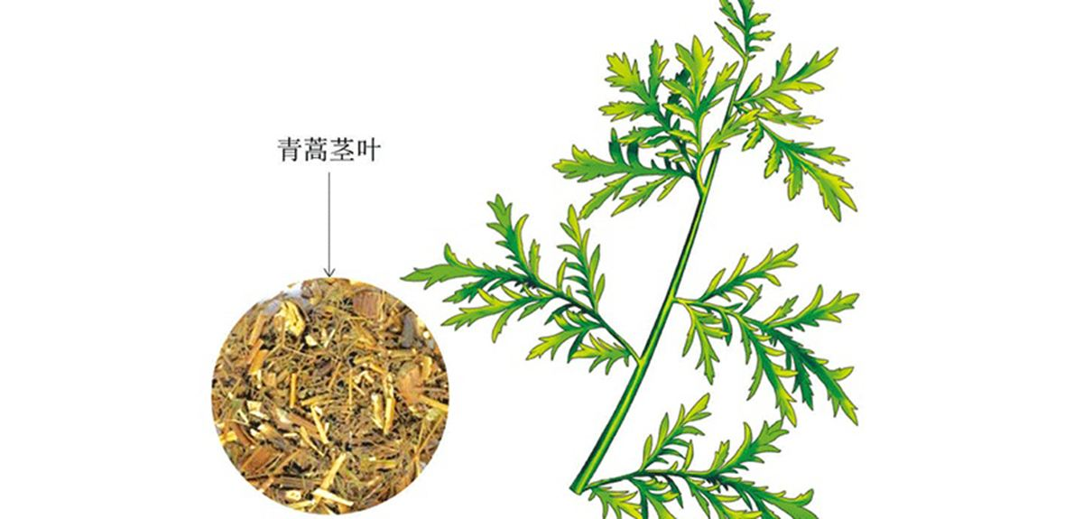
青蒿素：人类征服疾病的一小步
——屠呦呦

Slide 2
关于作者：屠呦呦
1930年12月出生，浙江宁波人，屠呦呦60多年致力于中医药研究实践，带领团队攻坚克难，研究发现了青蒿素，解决了抗疟治疗失效难题，为中医药科技创新和人类健康事业作出巨大贡献。
荣获国家最高科学技术奖
诺贝尔生理学或医学奖
2019年，入围BBC“20世纪最伟大科学家”。

Slide 3
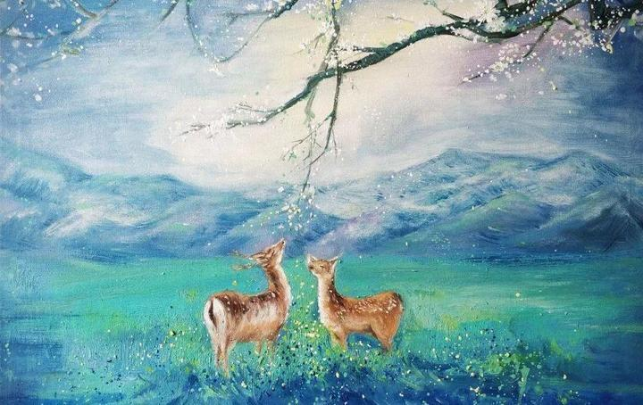
《诗经·小雅·鹿鸣》
呦呦鹿鸣，食野之苹。
我有嘉宾，鼓瑟吹笙。
吹笙鼓簧，承筐是将。
人之好我，示我周行。

Slide 4
感动中国人物颁奖词：
青蒿一握，水二升，浸渍了千多年，直到你出现。为了一个使命，执着于千百次实验。萃取出古老文化的精华，深深植入当代世界，帮人类渡过一劫。呦呦鹿鸣，食野之蒿。今有嘉宾，德音孔昭。
2

Slide 5



文本梳理：
引言：讲述获奖事由，阐述现代科学和技术以及中国传统医学在发现和提取青蒿素过程中的作用。
研究历程：由“发现青蒿素的抗疟疗效”“从分子到药物”组成，叙述屠呦呦团队的科学探索和研究历程。
成果：包括“影响世界”“发展与超越”，阐述屠呦呦团队在青蒿素研究上的成果。
总结：概述近年来中医药学的贡献，表达“青蒿素是中医药学给予人类的一份珍贵礼物”的观点，强化文章主题。

Slide 6
文本探究
青蒿素药物的制成经历了哪几个阶段？
发现提取阶段。发现青蒿素的提取物有一定的抗疟效果，并通过查阅《肘后备急方》，改变传统的加热提取方式，抗疟效果提幅度提升；
临床试验阶段。开展临床试验，以身试险确认青蒿素提取物对人体的安全性，并奔赴海南开展治疗工作；
分离提纯阶段。分离提纯，得到抗疟的有效成分。
制成药物阶段。将分离出来的天然成分变成药物。

Slide 7
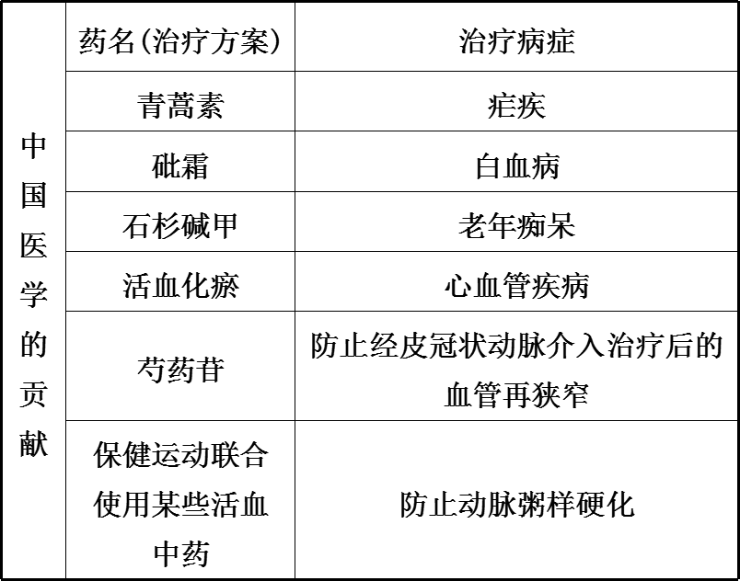
从课文最后一部分看,中国医学对人类有哪些贡献?

Slide 8
文本探究：语言
“其提取物显示有一定的抗疟效果,然而,实验结果很难重复,而且似乎与文献记录相悖。”句中划线词语有何表达效果?
用“一定”作定语,限制了“抗疟效果”的程度,用“很难”“似乎”作状语,限制了实验结果的可能性,使说明推理更准确,更严谨。

Slide 9
片段写作：
参考课文的内容，按要求写作。
一、屠呦呦研究青蒿素的过程中，体现出了哪些精神品质？选取其中一个关键词，写一段文字，要结合具体事例进行分析。
二、当下，中医以及传统医学的价值并没有被广泛认可，还有很多质疑的声音，结合课文内容，写一段文字，谈谈你对中医以及传统医学价值的认识。

